Slide 1

НЕКОММЕРЧЕСКОЕ АКЦИОНЕРНОЕ ОБЩЕСТВО «КАЗАХСКИЙ НАЦИОНАЛЬНЫЙ ИССЛЕДОВАТЕЛЬСКИЙ ТЕХНИЧЕСКИЙ УНИВЕРСИТЕТ имени К.И.САТПАЕВА»
Министерство науки и высшего образования Казахстана
Институт: Институт геологии и нефтегазового дела им. К. Турысова
Кафедра: Геофизика и сейсмология
Самостоятельной работе докторанта-1
По дисциплине: Сейсмогеофизические предвестники и стратегия прогноза землетрясений
тема: Классификация землетрясений по интенсивности в баллах. Шкалы Рихтера и Медведева-Шпонхойера-Карника (MSK-64).
Ф.И.О. преподавателя: Академик НАН РК, д.г.-м.н., профессор - А.Е. Абетов
Шифр ОП: 8D05302 - Сейсмология
Ф.И.О. докторанта 1г.о.: Аяулым Мырзахан

Slide 2
Содержание:
1. Введение
2. Шкала Рихтера
3. Шкала Медведева-Шпонхойера-Карника (MSK-64)
4. Сравнение шкал Рихтера и MSK-64
5. Примеры землетрясений с оценкой по обеим шкалам
6. Заключение

Slide 3
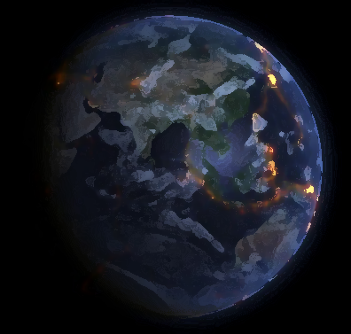

1. Введение
Землетрясения — это природные явления, вызванные внезапными сейсмическими толчками в земной коре или мантии. Они происходят в результате смещения тектонических плит или вулканической активности. Землетрясения могут быть как незначительными и почти незаметными, так и крайне разрушительными, приводящими к серьезным последствиям для людей, зданий и природных объектов.
Интенсивность землетрясения измеряется в баллах, что позволяет оценить его разрушительное воздействие на поверхности земли. Существуют различные шкалы для измерения землетрясений, среди которых наиболее известны шкала Рихтера, которая измеряет магнитуду, и шкала Медведева-Шпонхойера-Карника (MSK-64), которая используется для оценки интенсивности по воздействию на людей и сооружения. Эти шкалы помогают оценить последствия землетрясения и спланировать меры по предотвращению и ликвидации последствий.
Землетрясения являются одними из самых опасных природных явлений, так как их предсказание на данный момент затруднено, а последствия могут быть крайне разрушительными для городской инфраструктуры, экономик и жизни людей. Поэтому исследование сейсмической активности и разработка методов защиты от землетрясений остаются важными задачами современной науки и инженерии.

Slide 4
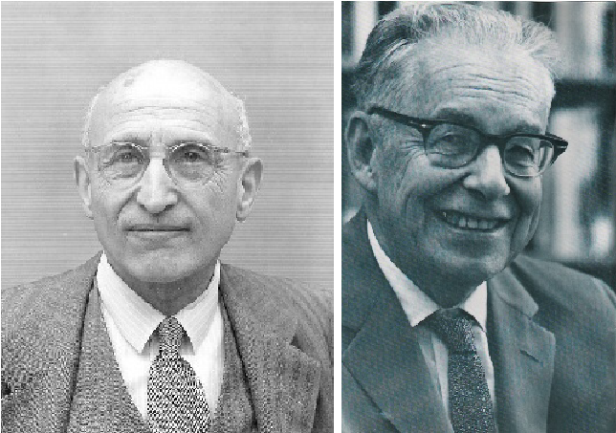
2. Шкала Рихтера
Шкала Рихтера была разработана американским сейсмологом Чарльзом Фрэнсисом Рихтером в 1935 году в сотрудничестве с немецким сейсмологом Беной Гутенбергом в Калифорнийском технологическом институте. Изначально шкала создавалась для анализа землетрясений в Южной Калифорнии, однако со временем она стала применяться по всему миру для оценки силы землетрясений.
Первоначально она была названа шкалой локальной магнитуды (ML, Magnitude Local). Её до сих пор обозначают как «ML», но чаще называют «шкалой Рихтера».
Чарльз Рихтер стремился создать универсальный метод, который позволил бы количественно измерять силу землетрясений и сравнивать их интенсивность вне зависимости от места происшествия. В основе его подхода лежала идея измерения амплитуды сейсмических волн, регистрируемых сейсмографами. Для этого был предложен логарифмический принцип, который позволил оценивать величину землетрясений на основе их амплитуды и расстояния до эпицентра.

Slide 5
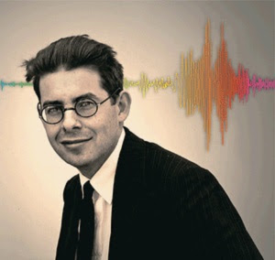
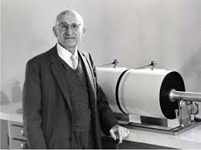
Разработка шкалы для измерения землетрясений
Молодость и образование
Чарльз Фрэнсис Рихтер родился в небольшой фермерской общине Оверпек, штат Огайо, в семье с немецкими корнями. После окончания Лос-Анджелесской средней школы он поступил в Стэнфордский университет, где получил степень бакалавра по физике в 1920 году. В 1928 году Рихтер начал работу над докторской диссертацией по теоретической физике в Калифорнийском технологическом институте, однако не закончил её, так как физик Роберт Милликен предложил ему работу в Институте Карнеги в Вашингтоне.
Разработка шкалы для измерения землетрясений
Именно тогда Рихтер увлекся сейсмологией — наукой о землетрясениях и волнах, которые они вызывают в земной коре. Впоследствии он работал в новом Сейсмологическом лаборатории в Пасадене под руководством Бено Гутенберга. Лаборатория стремилась начать регулярную публикацию отчетов о землетрясениях в Южной Калифорнии и нуждалась в системе измерения их силы. В 1932 году Рихтер и Гутенберг совместно разработали шкалу, которая впоследствии стала известна как шкала Рихтера. Она основывалась на количественном измерении смещения земной коры под воздействием сейсмических волн, как предложил Киёо Вадати. Они также разработали сейсмограф, который измерял это смещение, и ввели логарифмическую шкалу для оценки интенсивности. Термин «магнитуда» для этого измерения Рихтер позаимствовал из астрономии, где магнитудами измеряют яркость звезд. Вклад Гутенберга был значителен, но его нежелание давать интервью привело к тому, что его имя не было включено в название шкалы. После публикации предложенной шкалы в 1935 году сейсмологи быстро начали использовать её для измерения силы землетрясений.
Чарльз Фрэнсис Рихтер
Бено Гутенберг

Slide 6
Шкала Меркалли и шкала Рихтера и Гутенберга
До того как Рихтер начал сотрудничество с Гутенбергом, единственным способом оценки землетрясений была шкала, разработанная в 1902 году итальянским священником и геологом Джузеппе Меркалли. Шкала Меркалли использует римские цифры и классифицирует землетрясения от I до XII в зависимости от того, как они воздействовали на здания и людей. Например, землетрясение, которое только слегка раскачало люстры, оценивалось как I или II по этой шкале, тогда как землетрясение, которое разрушило здания и вызвало панику в большом городе, оценивалось как X. Основная проблема шкалы Меркалли заключалась в её субъективности: она зависела от качества построек и опыта людей, живущих в зоне землетрясений. Кроме того, её было трудно применять в малонаселенных регионах.
Шкала, разработанная Рихтером и Гутенбергом, напротив, представляла собой абсолютную меру интенсивности землетрясений. Рихтер использовал сейсмограф — прибор, состоящий из непрерывно вращающегося рулона бумаги, к которому прикреплен маятник или магнит с маркером, записывающим движение земной коры во время землетрясения. Шкала учитывает расстояние прибора от эпицентра — точки на поверхности земли, находящейся прямо над очагом землетрясения. Гутенберг предложил сделать шкалу логарифмической, чтобы землетрясение магнитудой 7 было в десять раз сильнее, чем магнитуда 6, в сто раз сильнее, чем магнитуда 5, и в тысячу раз сильнее, чем магнитуда 4. Землетрясения с магнитудой более 4,5 достаточно сильны, чтобы их зарегистрировали сейсмографы по всему миру, за исключением случаев, когда они происходят в "тени" землетрясения. Незначительные землетрясения происходят ежедневно, тогда как сильные случаются в среднем раз в год. Самое мощное зарегистрированное землетрясение произошло 22 мая 1960 года в Чили и имело магнитуду 9,5 по шкале моментных магнитуд.
Сейсмическая инженерия и строительные нормы
В 1959 и 1960 годах Рихтер работал в Японии как стипендиат программы Фулбрайта. Примерно в это время он начал заниматься сейсмической инженерией, участвуя в разработке строительных норм для сейсмоопасных районов. Благодаря его просветительской деятельности, в 1960-х годах городской совет Лос-Анджелеса демонтировал многие украшения и карнизы с муниципальных зданий. После землетрясения в Сан-Фернандо в 1971 году город признал, что предупреждения Рихтера помогли предотвратить многие жертвы. Рихтер также участвовал в создании Сейсмологического массива Южной Калифорнии — сети приборов, предназначенной для отслеживания интенсивности и происхождения землетрясений, а также их частоты.
Чарльз Фрэнсис Рихтер умер в 1985 году в Пасадене, Калифорния, в возрасте 85 лет.

Slide 7
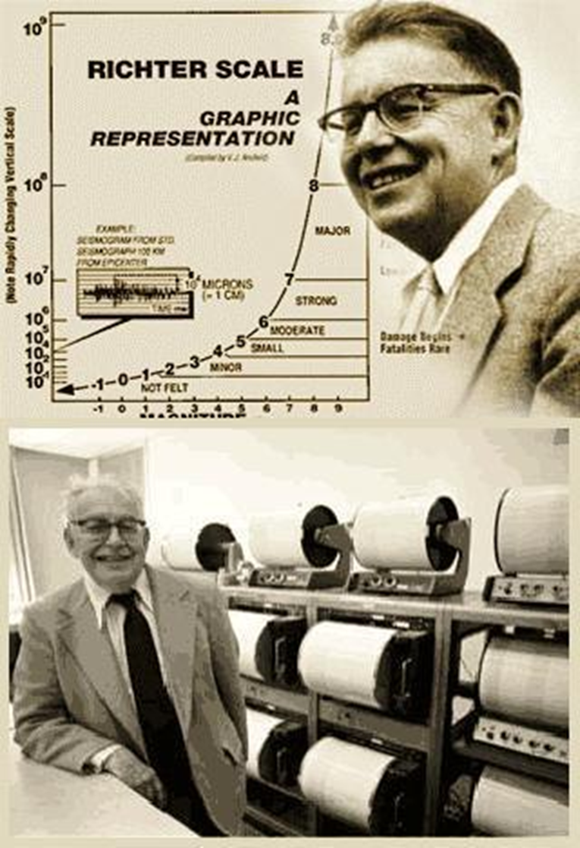
Шкала Рихтера
Основные принципы шкалы
Основой шкалы Рихтера является измерение амплитуды сейсмических волн, зарегистрированных сейсмографом. Амплитуда представляет собой максимальную величину колебаний, создаваемых землетрясением. Эти колебания передаются через земную кору и улавливаются приборами на поверхности. Шкала Рихтера измеряет силу землетрясения с учетом расстояния от эпицентра. При этом учитывается затухание сейсмических волн по мере их распространения, что позволяет корректно оценить энергию, высвобожденную при землетрясении.
Логарифмическая природа шкалы
Шкала Рихтера является логарифмической, что означает, что каждое увеличение показателя на единицу представляет собой десятикратное увеличение амплитуды сейсмических волн. Это позволяет учитывать огромные диапазоны энергии, высвобождаемой в процессе землетрясений.
Например, землетрясение с магнитудой 6 по шкале Рихтера высвобождает в 10 раз больше энергии, чем землетрясение с магнитудой 5, и в 100 раз больше, чем землетрясение с магнитудой 4. Такой подход делает шкалу чрезвычайно эффективной для оценки как слабых, так и катастрофически мощных землетрясений.

Slide 8
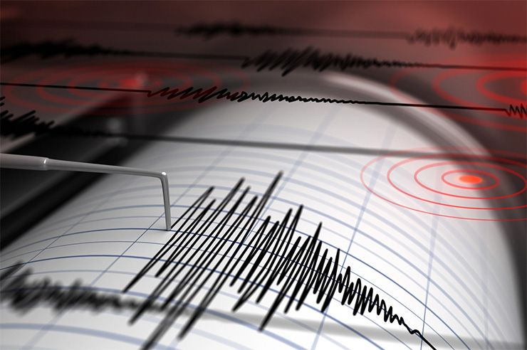
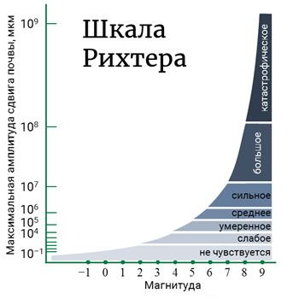
Как используется шкала Рихтера?
Логарифмическая шкала основана на измерении энергии, которая выделяется при перемещении коры в эпицентре. Сила землетрясения отсчитывается от его магнитуды — величины, характеризующей энергию, которая выделилась в виде сейсмических волн.
Рихтер предложил измерять магнитуду землетрясений как десятичный логарифм максимальной амплитуды колебаний грунта с поправкой на расстояние до эпицентра. Вычислялась амплитуда пропорционально отклонениям иглы сейсмографа.
Шкала логарифмическая — это значит, что каждое целое значение в масштабе указывает на землетрясение по мощности в 10 раз больше, чем предыдущее. Соответственно, землетрясение с магнитудой 5 вызовет в 10 раз менее сильное колебание, чем землетрясение с магнитудой 6.
Насколько показательна шкала Рихтера?
Считается, что несмотря на популярность и доказанную полезность, шкала Рихтера имеет недостатки. Ее трудно соотнести с физическими свойствами сейсмического источника. Более того, сейсмограф для шкалы требует расширения. Поэтому используют шкалу Рихтера чаще всего для землетрясений магнитудой до 6,9, а далее используются способы измерения с большей точностью.

Slide 9
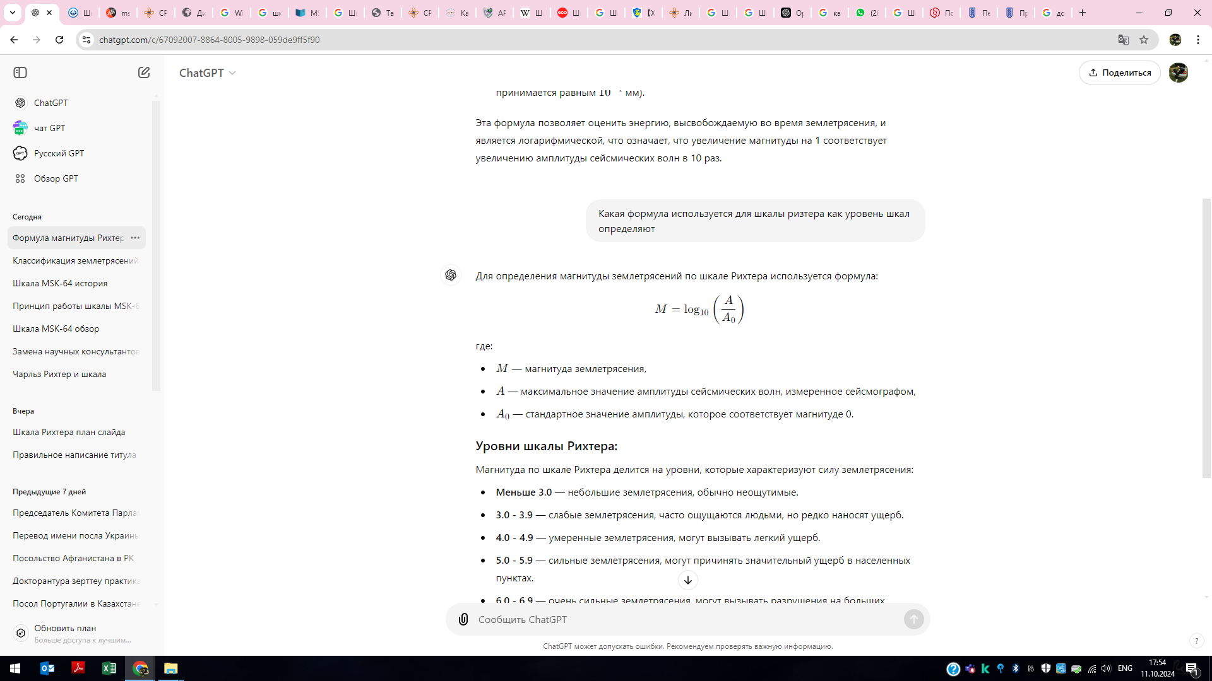
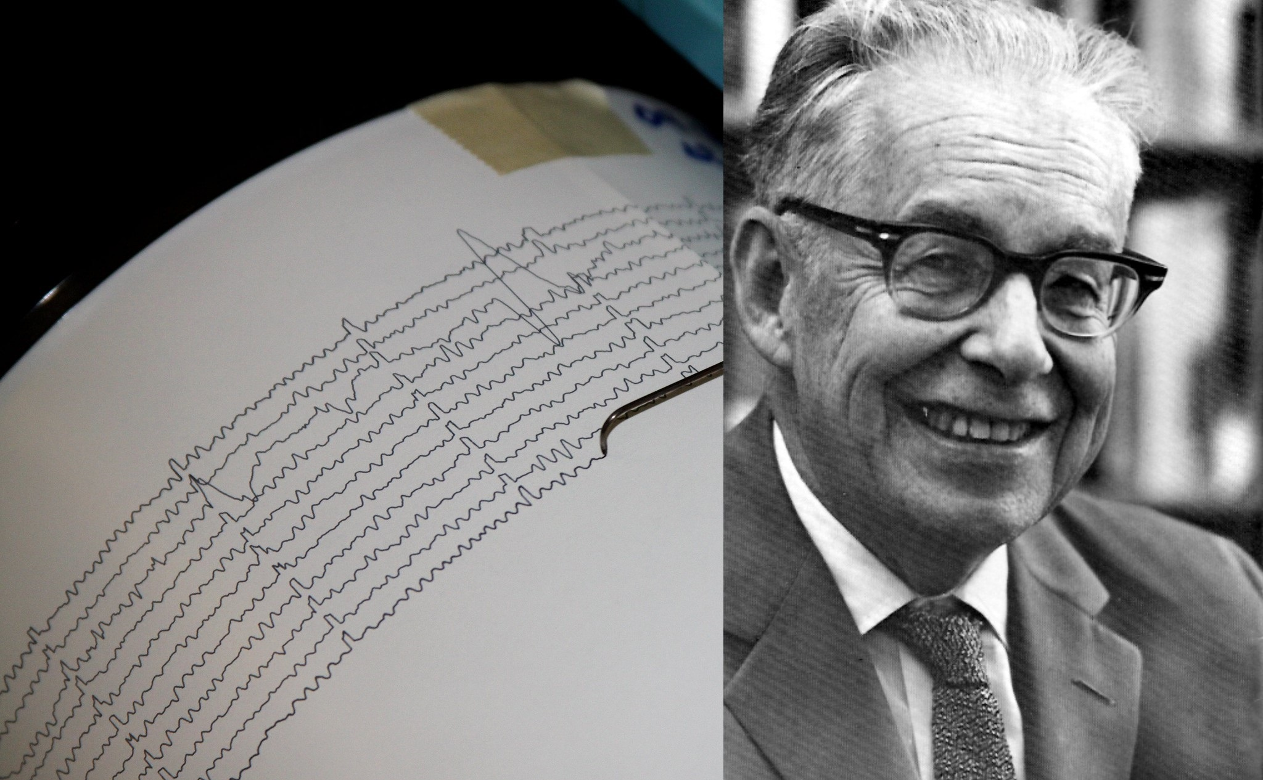
Для определения магнитуды землетрясений по шкале Рихтера используется формула:

Slide 10
Землетрясения по шкале Рихтера классифицируются по величине магнитуды:
Магнитуда менее 2,0 Микроземлетрясения | Магнитуда от 2,0 до 3,9 Слабые землетрясения | Магнитуда от 4,0 до 4,9 Легкие землетрясения | Магнитуда от 5,0 до 5,9 Умеренные землетрясения | Магнитуда от 6,0 до 6,9 Сильные землетрясения | Магнитуда от 7,0 до 7,9 Крупные землетрясения | Магнитуда от 8,0 и выше Катастрофические землетрясения
Эти землетрясения практически неощутимы для людей и фиксируются только чувствительными сейсмографами. Такие землетрясения происходят довольно часто (до нескольких сотен в день по всему миру), но не вызывают разрушений. | Эти землетрясения могут быть ощутимы на поверхности, особенно на верхних этажах зданий, но редко вызывают какие-либо повреждения. Их частота также достаточно высока, и они часто регистрируются в сейсмически активных регионах. | Землетрясения данной категории могут быть ощутимы большинством людей в эпицентре и могут вызывать небольшие повреждения легких строений. Чаще всего такие землетрясения происходят на неглубоких глубинах, что делает их ощутимыми на поверхности. | Эти землетрясения ощущаются на значительном расстоянии от эпицентра и способны вызывать разрушения слабых или плохо построенных зданий. В районе эпицентра возможны незначительные разрушения и повреждения инфраструктуры. | Землетрясения данной категории вызывают значительные разрушения в районах с высокой плотностью населения, особенно в зонах с недостаточно устойчивыми строениями. Эпицентры таких землетрясений могут располагаться на глубине, что делает их более разрушительными на обширных территориях. | Это разрушительные события, способные нанести серьезные повреждения на больших территориях, особенно в густонаселенных районах. Землетрясения такой силы сопровождаются массовыми разрушениями зданий, инфраструктуры и могут вызывать значительные человеческие жертвы. | Это одни из самых мощных и разрушительных землетрясений, которые могут вызывать огромные разрушения и катастрофические последствия на обширных территориях. Землетрясения магнитудой более 8,0 сопровождаются не только разрушениями зданий и инфраструктуры, но и серьезными изменениями ландшафта, образованием трещин, оползней, цунами и другими стихийными бедствиями.

Slide 11
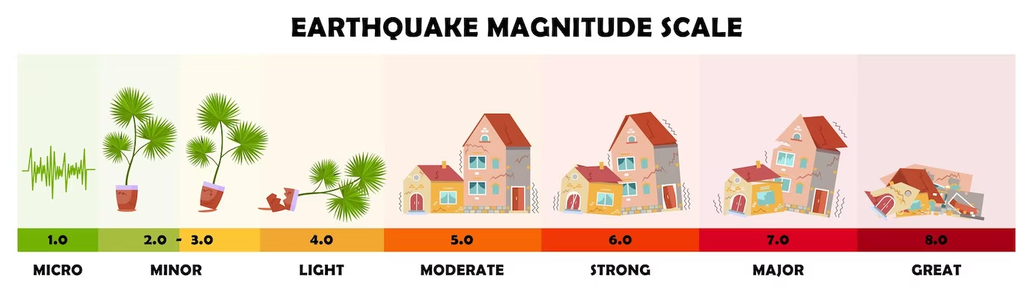
Используется ли сейчас шкала Рихтера?
В современном мире она практически вытеснена другими, более точными методами измерения, такими как моментная магнитуда (Mw). Несмотря на это, термин «шкала Рихтера» по-прежнему широко используется в обыденной речи и медиа для описания силы землетрясений, так как он более привычен и понятен широкой аудитории.
Основные причины замены:
Ограничения шкалы Рихтера: Шкала была разработана для оценки землетрясений средней силы в Калифорнии с использованием определенного типа сейсмографов. При этом она имеет ограничения для измерения сильных землетрясений или тех, которые происходят в других регионах.
Моментная магнитуда (Mw): Эта шкала считается более универсальной и точной, так как учитывает не только амплитуду сейсмических волн, но и физические параметры землетрясения (например, разлом и объем энергии). Она позволяет измерять землетрясения разного масштаба и в любых географических условиях.
Таким образом, моментная магнитуда стала основным стандартом для сейсмологов, но шкала Рихтера всё ещё используется как упрощенный термин для широкой общественности.

Slide 12
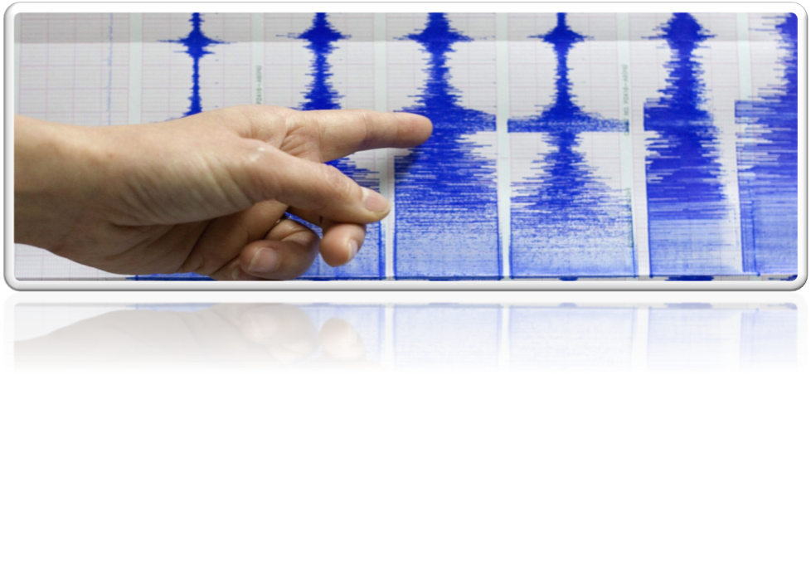

3. Шкала Медведева-Шпонхойера-Карника (MSK-64)
История создания и назначение
Шкала MSK-64 (Медведева-Шпонхойера-Карника) — это сейсмическая шкала, разработанная для оценки интенсивности землетрясений в зависимости от их влияния на здания, сооружения и восприятие людьми. Шкала получила своё название в честь трёх учёных: Советского геофизика Сергей Васильевич Медведев, немецкого сейсмолога Вильгельм Шпонхойер (Wilhelm Sponheuer) и австрийский инженер-сейсмолог Otto Kä rnik.
История её создания включает несколько этапов:
До 1960-х годов использовались различные сейсмические шкалы, наиболее известные из которых:
Шкала Рихтера, которая измеряет магнитуду землетрясений, то есть количество энергии, выделившейся при землетрясении.
Шкала Меркалли, используемая для оценки интенсивности землетрясений, то есть их воздействия на людей и постройки. Однако шкала Меркалли (версия 1931 года) была недостаточно универсальной. Она не учитывала различия в качестве строительства и восприятии землетрясений в разных странах, что приводило к трудностям в международных сравнениях.
Эти недостатки привели к необходимости создания более точной шкалы, которая могла бы учитывать не только восприятие людьми, но и объективное разрушение зданий и инфраструктуры. Советский Союз также активно искал способы улучшения защиты населения от сейсмических угроз, особенно в регионах с повышенной сейсмической активностью, таких как Кавказ и Центральная Азия.

Slide 13
Особенности шкалы MSK-64:
Шкала MSK-64 учитывала несколько важных факторов
Человеческое восприятие: как землетрясение ощущается людьми в зданиях и на открытом пространстве.
Разрушение зданий и сооружений: тип и степень разрушений зданий разной конструкции (кирпичные, деревянные и др.).
Воздействие на природу: возможные изменения в ландшафте, оползни, разломы и другие последствия для природы.
Шкала была адаптирована для того, чтобы учитывать особенности строительства в разных странах и регионах, что сделало её более универсальной, чем предыдущие системы оценки.

Slide 14
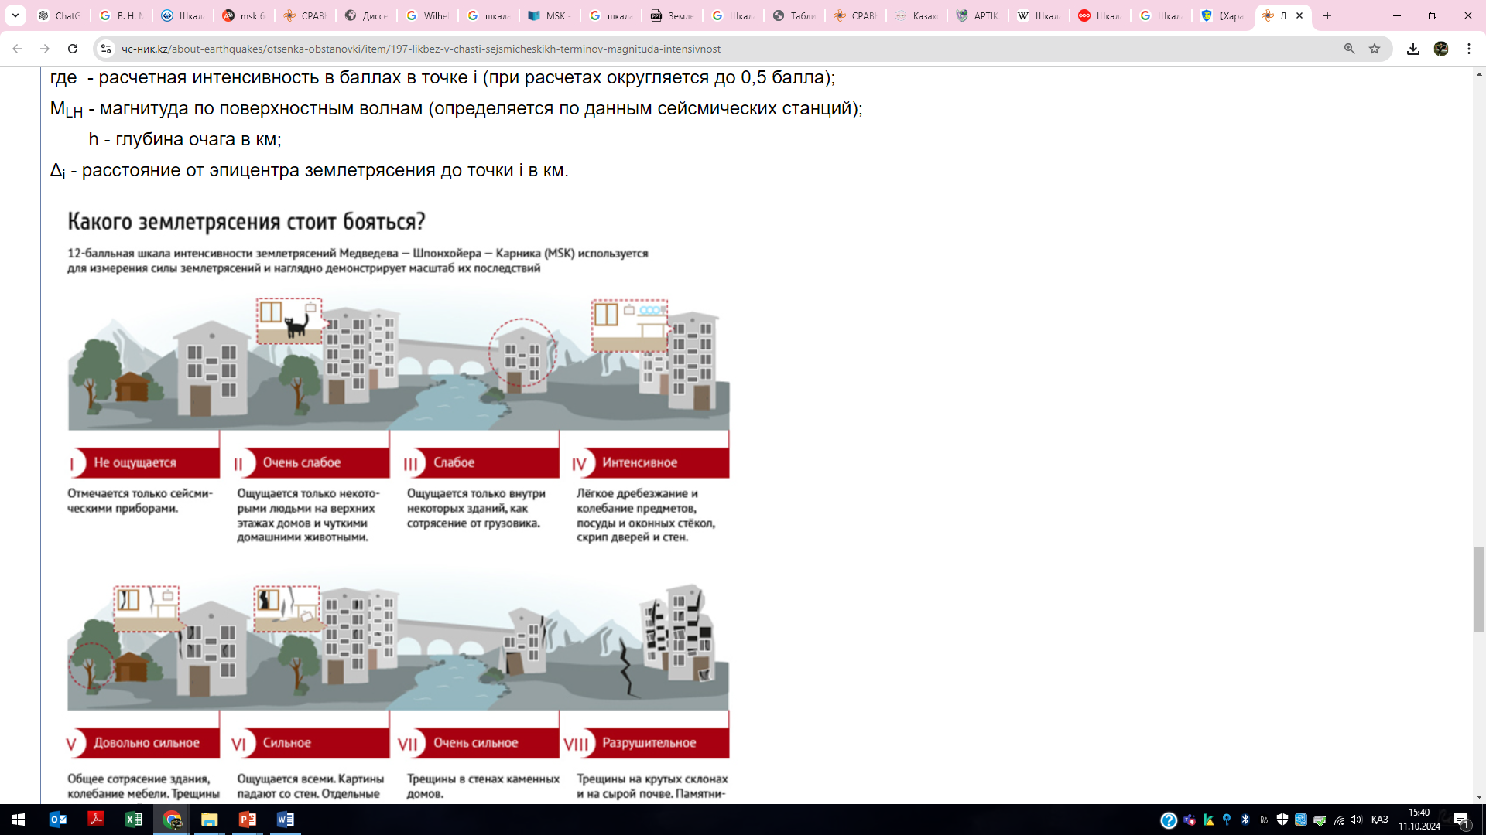
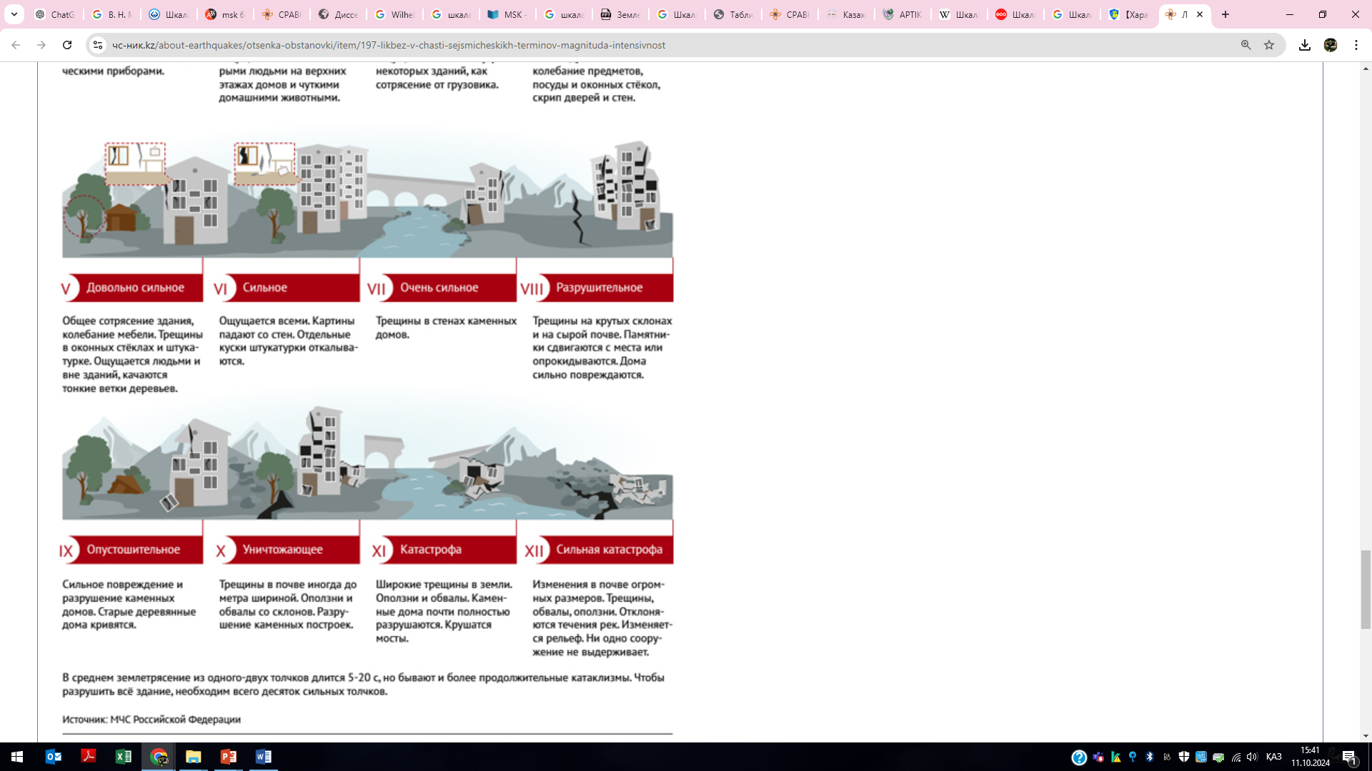
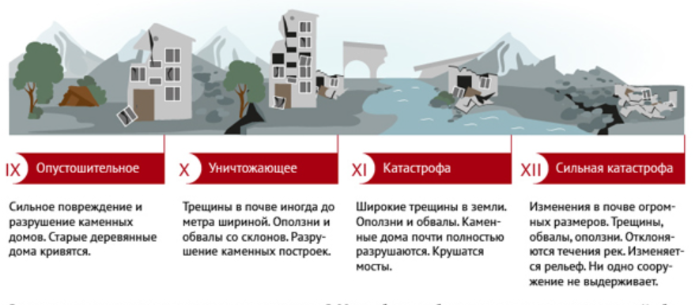
Шкала состоит из 12 уровней, каждый из которых характеризует последствия землетрясений:

Slide 15
Классификация зданий по шкале MSK-64
Здания с очень высокой устойчивостью (категория E)
Это специально спроектированные для сейсмоопасных регионов сооружения. колебания. Они разрушаются только при самых мощных землетрясениях (интенсивности X и выше). Пример: больницы и здания государственных учреждений в сейсмически активных регионах.
Легкие здания (категория А) | Среднеустойчивые здания (категория B) | Хорошо построенные здания (категория C) | Здания особой устойчивости (категория D)
Деревянные или кирпичные постройки низкого качества. Такие здания наименее устойчивы к землетрясениям и могут сильно пострадать даже при слабых толчках. Пример:сельские дома с деревянным или легким каменным каркасом. | Каменные или кирпичные здания среднего качества. Они могут выдерживать слабые землетрясения, но подвержены разрушениям при более сильных толчках. Пример: многоэтажные дома с неукрепленными стенами или несущими конструкциями. | Это здания с усиленными конструкциями, такими как железобетонные каркасы. Они значительно устойчивее к землетрясениям и повреждаются только при сильных или очень сильных толчках. Пример: современные многоэтажные жилые и коммерческие здания в городах. | Здания особой устойчивости (категория D):Инженерные сооружения, такие как мосты, плотины, промышленные объекты, рассчитанные на высокие нагрузки и сейсмическое воздействие. Эти здания разрушаются только при очень сильных и катастрофических землетрясениях. Пример: железнодорожные мосты, промышленные заводы, торговые центры.

Slide 16
Применение шкалы MSK-64
Применение шкалы MSK-64 направлено на постфактум анализ землетрясений, при котором интенсивность сейсмических событий определяется по наблюдаемым последствиям, а не по инструментальным данным, таким как сейсмографические измерения. Основное значение шкалы заключается в следующем:
Оценка разрушений и последствий землетрясений | Планирование и проектирование сейсмоустойчивых сооружений | Оценка сейсмической опасности и прогнозирование риска | Объективная оценка воздействия на людей, здания и природу
Шкала MSK-64 играет ключевую роль в оценке разрушений и последствий, вызванных землетрясениями, в различных регионах. Оценка разрушений позволяет: Идентифицировать степень ущерба; Определить влияние на инфраструктуру; Собрать данные для дальнейшего анализа. | Шкала MSK-64 также используется для планирования и проектирования сейсмоустойчивых сооружений: 1. Анализировать устойчивость существующих конструкций; 2. Разрабатывать рекомендации для нового строительства; 3.Улучшать существующие конструкции. | Шкала MSK-64 также имеет важное значение для оценки сейсмической опасности и прогнозирования риска для населенных пунктов и критической инфраструктуры. 1. Определять зоны риска; 2. Проводить оценку готовности к чрезвычайным ситуациям; 3. Информирование население. | Шкала MSK-64 предоставляет возможность объективной оценки воздействия землетрясений на различные объекты, такие как люди, здания и природная среда. Это особенно важно для регионов с повышенной сейсмической активностью. В частности: 1. Оценка влияния на людей 2. Анализ воздействия на природу 3. Интеграция данных в исследовательскую практику

Slide 17
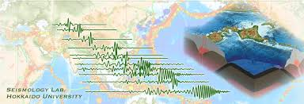
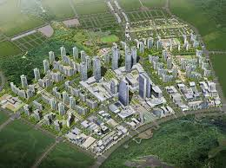
Внедрение и использование шкалы MSK-64
После разработки в 1964 году шкала MSK-64 была принята для использования в Советском Союзе и многих странах Европы и Азии. Благодаря своей гибкости и точности она быстро завоевала популярность и стала применяться для оценки землетрясений в различных регионах мира. В СССР шкала MSK-64 стала основным инструментом для оценки сейсмической активности, и её данные активно использовались при разработке строительных норм для сейсмоопасных регионов.
С течением времени шкала получила международное признание и была включена в международные стандарты оценки землетрясений. Применение MSK-64 способствовало улучшению защиты зданий и повышению безопасности населения в сейсмоактивных районах. Её универсальность и точность сделали её важным инструментом для специалистов, занимающихся сейсмологией и строительством.
Шкала MSK-64 также послужила основой для создания EMS-98. Первоначально предполагалось, что новая шкала станет лишь обновленной версией MSK-64, однако нововведения оказались столь значительными, что по решению Европейского Сейсмологического Комитета (ЕСК) ей было присвоено новое название. Это свидетельствует о том, что шкала MSK-64 продолжает влиять на развитие методов оценки сейсмической активности и строить мост между историческими данными и современными стандартами.

Slide 18
4. Сравнение шкал Рихтера и MSK-64
1. Основные принципы:
- Шкала Рихтера: Эта шкала измеряет магнитуду землетрясения, определяя его энергию, высвобождаемую при сейсмическом событии. Она основана на амплитуде колебаний, зарегистрированных сейсмографами. Значение магнитуды на шкале Рихтера является логарифмическим, что означает, что увеличение на одну единицу соответствует увеличению энергии в 31,6 раза.
- Шкала MSK-64: В отличие от шкалы Рихтера, MSK-64 оценивает интенсивность землетрясений на основе наблюдаемых последствий, таких как повреждения зданий, реакции людей и изменения в природной среде. Она предоставляет более детальную информацию о воздействии сейсмического события на конкретные регионы.
2. Область применения:
- Шкала Рихтера: Применяется в основном для быстрого определения магнитуды землетрясения сразу после его возникновения. Она часто используется в научных исследованиях и в оперативных отчетах о землетрясениях.
- Шкала MSK-64: Используется для постфактум анализа землетрясений, особенно в сейсмоопасных регионах. Она помогает оценить разрушения и последствия для населения и инфраструктуры, а также служит основой для разработки строительных норм.
3. Тип данных:
- Шкала Рихтера: Предоставляет числовое значение, которое отражает величину энергии, высвобожденной при землетрясении, без учета его последствий для людей и объектов.
- Шкала MSK-64: Оценивает конкретные последствия землетрясения, включая разрушения зданий, панические реакции людей и изменения в ландшафте, предоставляя более полное представление о влиянии сейсмического события.

Slide 19
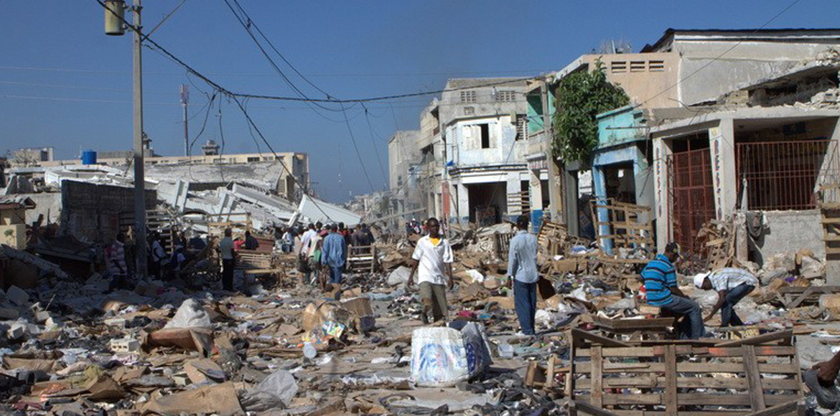
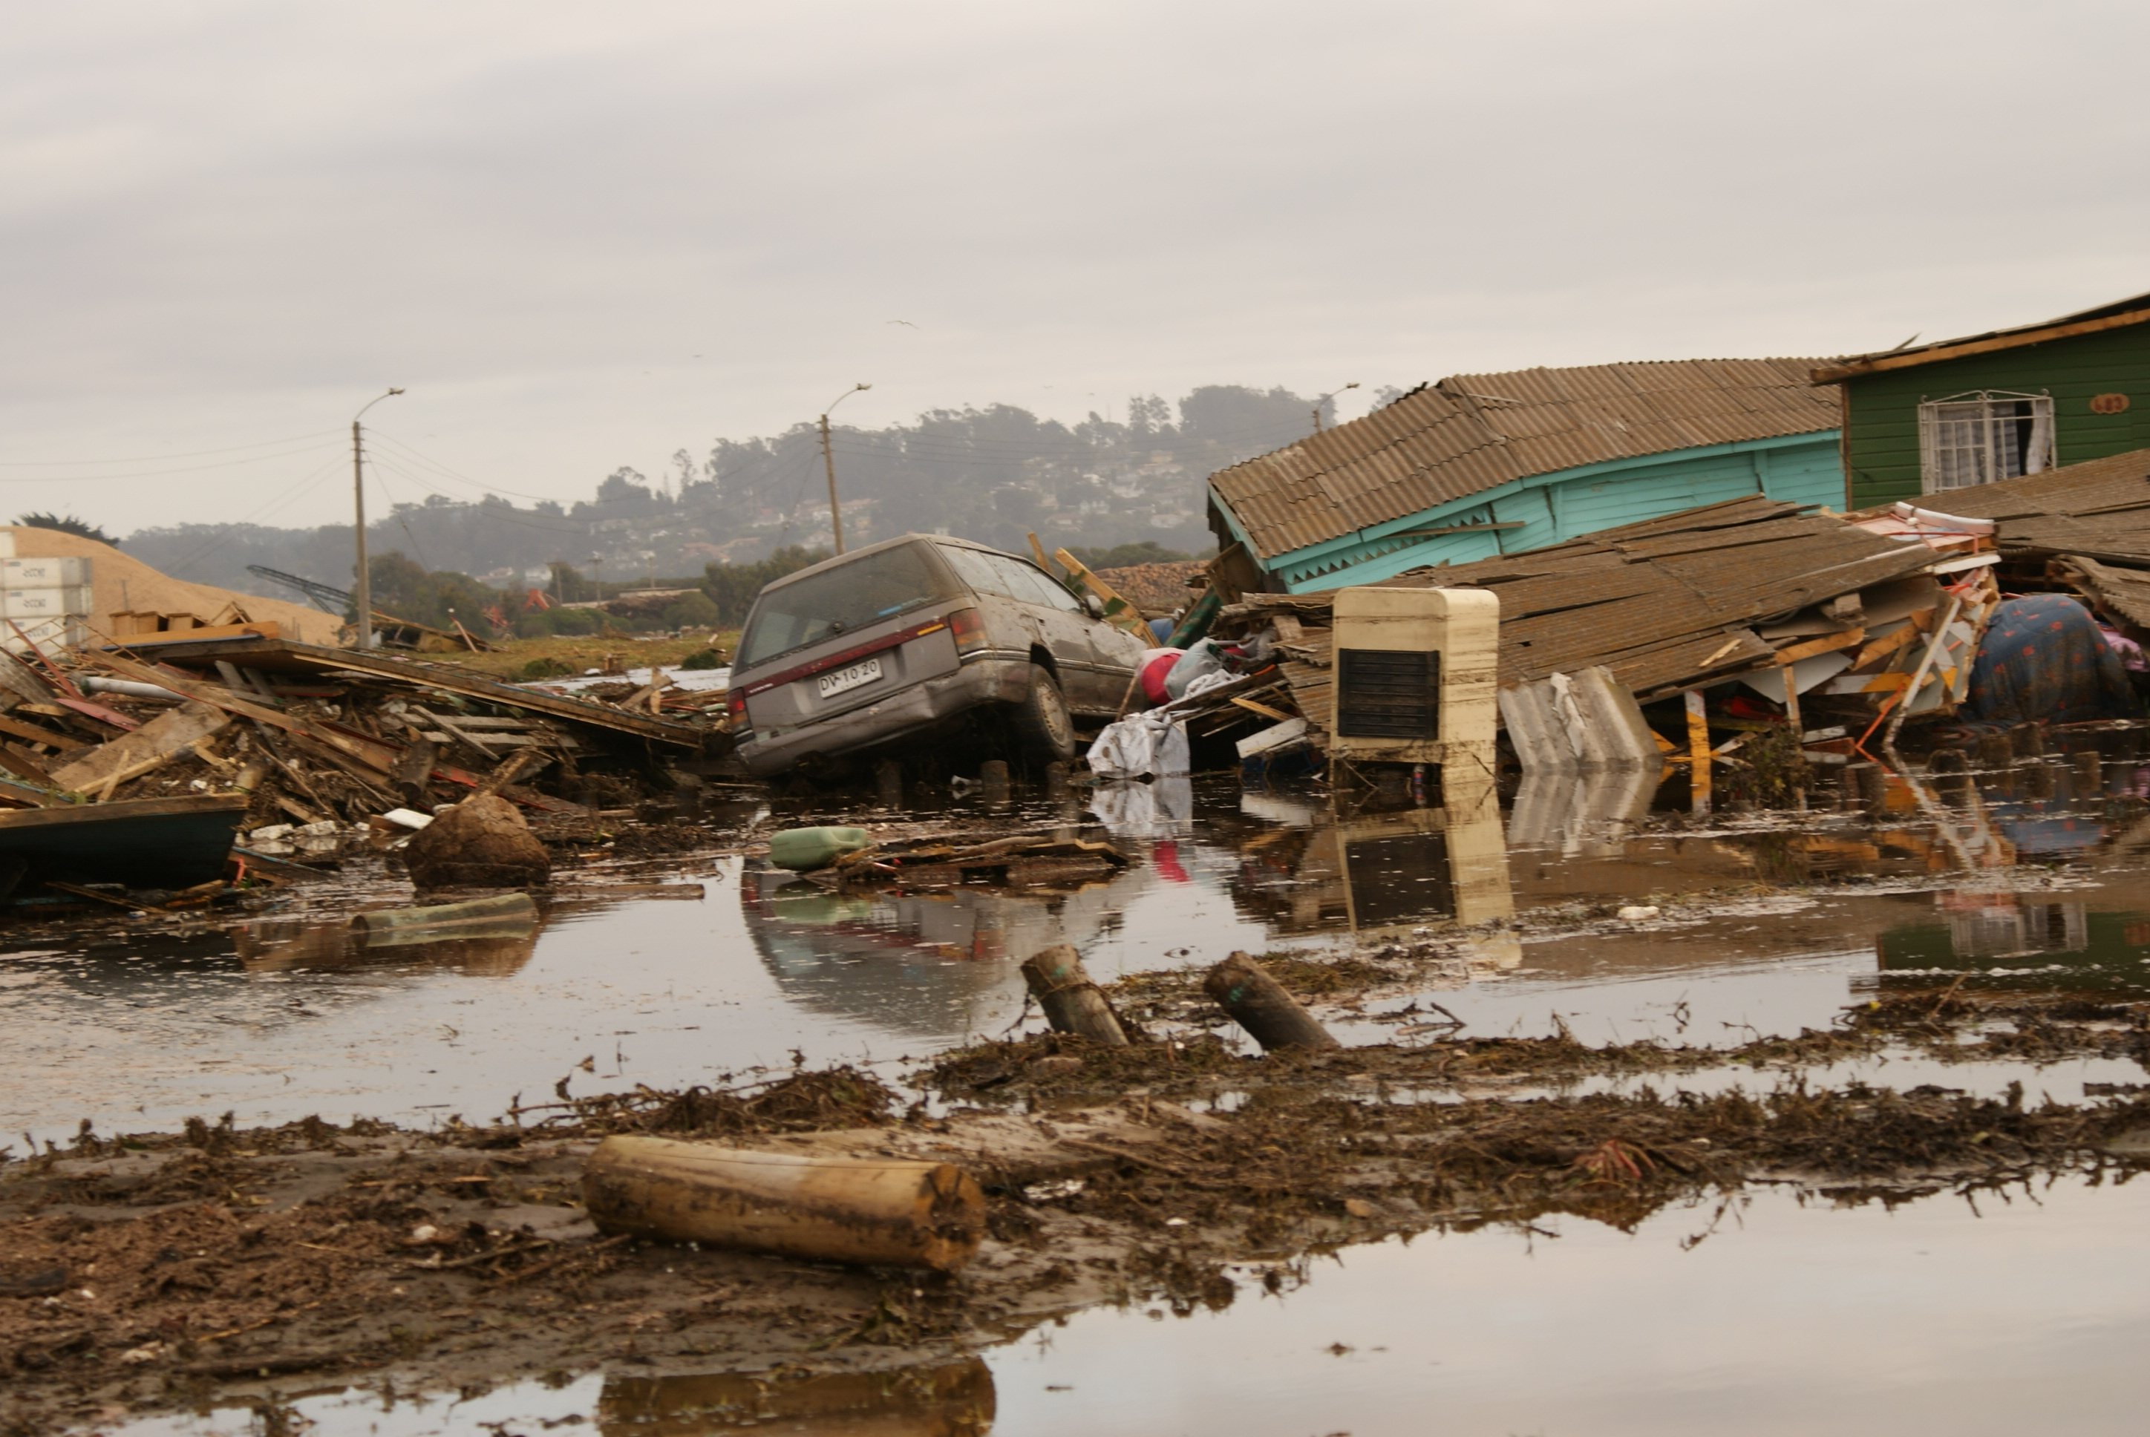
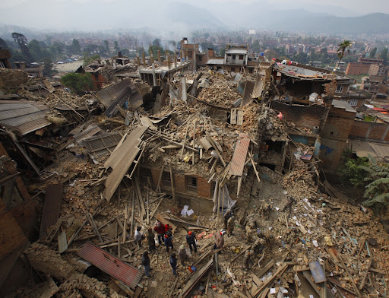
Примеры землетрясений с оценкой по шкалам Рихтера и MSK-64
Землетрясение в Гаити (2010 год)
Магнитуда по шкале Рихтера: 7.0
Оценка по шкале MSK-64: VIII (интенсивность)
Описание последствий: Это землетрясение привело к массовым разрушениям в Port-au-Prince и его окрестностях. Большинство зданий, включая жилые и общественные, были повреждены или полностью разрушены. Свыше 200,000 человек погибли, и миллионы остались без крова. Люди испытали сильный стресс и панику, что также отразилось в оценке MSK-64.
Землетрясение в Чили (2010 год)
Магнитуда по шкале Рихтера: 8.8Оценка по шкале
MSK-64: VIII (интенсивность)
Описание последствий: Это землетрясение вызвало серьезные разрушения в центральной части Чили, включая города Консепсьон и Талька. Более 500 человек погибли, и сотни тысяч остались без крыши над головой. Интенсивность была оценена как VIII, что говорит о значительном ущербе и сильных ощущениях среди населения.
Землетрясение в Непале (2015 год)
Магнитуда по шкале Рихтера: 7.8
Оценка по шкале MSK-64: VIII (интенсивность)
Описание последствий: Землетрясение нанесло значительный ущерб столице Катманду и окружающим районам. Более 9,000 человек погибли, и более 22,000 получили ранения. Повреждения зданий были масштабными, включая исторические памятники, что отражает высокую оценку по шкале MSK-64.

Slide 20
Заключение
Классификация землетрясений по интенсивности в баллах является важным аспектом сейсмологии, который позволяет оценить влияние этих природных явлений на окружающую среду и население. Шкала Рихтера, несмотря на свою популярность, ограничена в возможности описания разрушительных последствий, поскольку измеряет только величину энергии, высвобождаемой при землетрясении. В отличие от неё, шкала Медведева-Шпонхойера-Карника (MSK-64) предоставляет более полное представление о последствиях землетрясений, принимая во внимание как физические, так и социальные аспекты.
Шкала MSK-64 позволяет более точно оценивать интенсивность сейсмических явлений в зависимости от наблюдаемых эффектов и разрушений, что делает её незаменимым инструментом для специалистов, занимающихся защитой населения и инфраструктуры. Использование различных шкал в сочетании друг с другом даёт возможность более эффективно анализировать и прогнозировать последствия землетрясений, что в свою очередь способствует повышению уровня готовности и устойчивости общества к этим природным катастрофам.
Таким образом, изучение и применение классификаций землетрясений по интенсивности, включая шкалы Рихтера и MSK-64, играет ключевую роль в развитии сейсмологии и обеспечивает надёжную базу для дальнейших исследований и практических мер по снижению рисков, связанных с землетрясениями.

Slide 21
Список литературы:
https://www.itpz-ran.ru/wp-content/vs-open/34/v34_210_Shebalin.pdf;
International Association of Seismology and Physics of the Earth's Interior (IASPEI). (2011). Guide to the MSK intensity scale. Retrieved from IASPEI website.;
Федоров, И. А. (2011). Методы оценки интенсивности землетрясений. Вестник сейсмологии, 29(1), 25-36.;
Трифонов, Н. А. (2008). Сейсмологические аспекты оценки землетрясений. Журнал «Сейсмология», 42(3), 45-57.;
Станиславский, М. С., & Штанько, В. Н. (2006). Землетрясения и их последствия. Москва: Издательство МГУ.;
Медведев, С. В., Шпонхойер, Е. Н., & Карник, В. (1964). Сейсмология и землетрясения. Москва: Наука.;
https://archive.np.kz/old/2007/42/rpravo1.html;
https://geovera.com/2023/04/27/history-richter-scale/;
https://oralhistories.library.caltech.edu/17/;
http://scihi.org/charles-francis-richter-richter-scale/;
https://kuban24.tv/item/shkala-rihtera-klassifikatsiya-zemletryasenij-po-magnitude;
Bakun, W. H., & Lindh, A. G. (1976). The San Andreas Fault: A Review of Its Seismic Activity and Recent Studies. Science, 191(4227), 327-334.Wald, D. J., & Allen, T. I. (2007).
Topographic Slope as a Proxy for Seismic Site Response. Bulletin of the Seismological Society of America, 97(5), 1676-1690.

